Slide 2
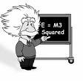
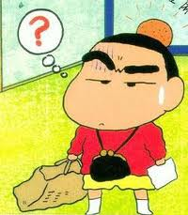
DINAMIKA
FLUIDA

Slide 3
ANNIDA MELIA ZULIKA
NOVITA SARI
FISIKA IA

Slide 4
Fluida Dinamis atau disebut juga Dinamika Fluida. Kalau dalam pokok bahasan Fluida Statis kita belajar mengenai fluida diam, maka dalam fluida dinamis kita akan mempelajari fluida yang bergerak. Fluida itu sendiri merupakan zat yang dapat mengalir (zat cair & gas).
Fluida dinamis tuh apa sih ?

Slide 5
Persamaan Kontinuitas
Keterangan :
Q= laju aliran volume (L/menit)
A = luas penampang (m²)
V = laju (m/s)
Q=Av
A₁V₁=A₂V₂

Slide 6
Hubungan Debit,Luas Penampang
dan Waktu
V
Keterangan
V = volume (m³)
Q= debit (m³ /s)
t = waktu (s)
Q
t

Slide 7
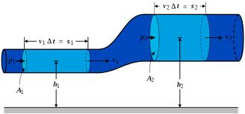
Persamaan Bernoulli

Slide 8
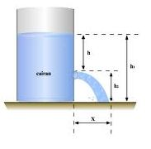
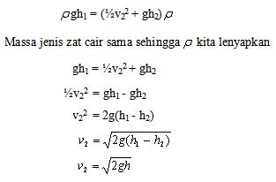
Teorema Torriceli (Tabung Bocor)

Slide 9
Efek Venturi Selain teorema Torricelli, persamaan Bernoulli juga bisa diterapkan pada kasus khusus lain yakni ketika fluida mengalir dalam bagian pipa yang ketinggiannya hampir sama (perbedaan ketinggian kecil).
Pada gambar di atas tampak bahwa ketinggian pipa, baik bagian pipa yang penampangnya besar maupun bagian pipa yang penampangnya kecil, hampir sama sehingga diangap ketinggian alias h sama. Jika diterapkan pada kasus ini, maka persamaan Bernoulli berubah menjadi :

Slide 10
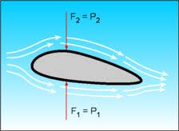
DAYA ANGKAT PESAWAT
F₁ – F₂ = (P₁ – P₂ ) A
FA =ΔP A

Slide 11
wassalamuallaikum

